Slide 1
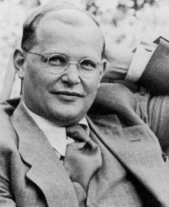
Das unbewusste Christentum Ein Referat von
Maximilian Schell am 02.07.2012 im Seminar „Einführung in die Theologie Bonhoeffers “ bei Prof. Dr. Jörg Hübner

Slide 2
Gliederung
Die „Theologische Umwelt“ Dietrich Bonhoeffers
1.1. Der Kulturprotestantismus
1.2. Die Dialektische Theologie
2. Wo verortet ihr Bonhoeffers Theologie? (Diskussion im Plenum)
3. Das unbewusste Christentum
3.1. Das Gespräch zwischen Ulrich und Christoph über die Bedeutung des unbewussten Christentums
3.2. „Etsi deus non daretur“ – Ein Glauben, der den Menschen nicht in seiner Schwäche trifft
2
Notes:
2
2

Slide 3
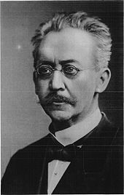
Die „theologische Umwelt“
Der Kulturprotestantismus
Denkbewegung des ausgehenden 19. und frühen 20. Jh.
„Bildungsprotestantismus“, modernitätsoffen, von bürgerlichen Sozialgruppen dominiert
Einige Vertreter: Ritschl, Troeltsch, Harnack (s. links), Rade
Protestantische Kulturwerte sind: Relative Autonomie des Politischen, Freiheit von Wissenschaft und Kunst, Kirche als Institution der Ermöglichung und Stärkung individueller Herzensfrömmigkeit, undogmatischer Glaube
Die Frage nach dem historischen Jesus
Jesus als ethisches und religiöses Vorbild
Christologie???
3
Notes:
3
3

Slide 4
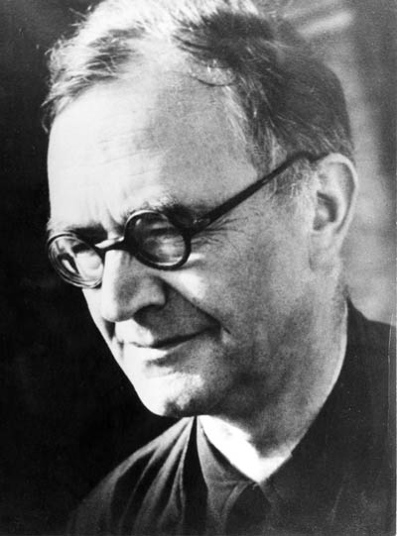
Die „theologische Umwelt“
Der Dialektische Theologie
Protagonist der Dialektischen Theologie: Karl Barth
Gott ist der ganz andere.
Die Kirche wurde salonfähig
Theologie der Krise: Der Kulturprotestantismus war unfähig, den Krieg zu verhindern. Hier ist die Religion die Erfindung des Menschen (Feuerbach!)
Offenbarungstheologie
Sollen und Nicht-können wissen und damit Gott die Ehre geben
Rückbesinnung auf den in der Schrift bezeugten Willen Gottes
Kirchliche Dogmatik
Politische Theologie (Barmer theol. Erklärung)
„Jesus Christus ist das eine Wort Gottes“
4
Notes:
4
4

Slide 5
Wo verortet Ihr Bonhoeffers Theologie?
Zum Kulturprotestantismus:
„Man erklärt Christus nach ästhetischen Kategorien als religiöses Genie, man nennt ihn den größten Ethiker, man bewundert seinen Todesgang als heroisches Opfer für seine Idee, nur eines tut man nicht – man nimmt ihn nicht ernst“ (DBW 10, 303)
„Der religiöse Weg des Menschen zu Gott führt von sich aus zum Abgott unseres Herzens, den wir nach unserem Bilde schufen. [...] Soll Mensch und Gott zusammenkommen, so gibt es nur einen Weg: den Weg Gottes zum Menschen.“ (DBW 10, 315)
5
Notes:
5
5

Slide 6
Wo verortet Ihr Bonhoeffers Theologie?
Zur dialektischen Theologie
„Barth hat als erster Theologe – und das bleibt sein ganz großes Verdienst – die Kritik der Religion begonnen, aber er hat dann an ihre Stelle eine positivistische Offenbahrungslehre gesetzt, wo es dann heißt: „friß, Vogel, oder stirb“; ob es nun Jungfrauengeburt, Trinität oder was immer ist, jedes ist ein gleichbedeutsames und –notwendiges Stück des Ganzen, das eben als Ganzes geschluckt werden muß oder garnicht. Das ist nicht biblisch. „
6
Notes:
6
6

Slide 7
Das unbewusste Christentum
Das Gespräch zwischen Ulrich und Christoph über die Bedeutung des unbewussten Christentums
Woran erinnert Ihr euch noch?
7
Notes:
7
7

Slide 8
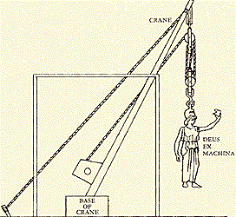
Das unbewusste Christentum
„Etsi deus non daretur“ – Den Menschen an der stärksten Stelle mit Gott konfrontieren
„Die Religiosität des Menschen weist ihn in seiner Not an die Macht Gottes in der Welt, Gott ist der deus ex machina.“
(DBW 8, 534)
8
Notes:
8
8

Slide 9
Das unbewusste Christentum
„Etsi deus non daretur“ – Den Menschen an der stärksten Stelle mit Gott konfrontieren
Das Teilhaben am Leiden Gottes
„Der Gott, der uns in der Welt leben läßt ohne die Arbeitshypothese Gott, ist der Gott, vor dem wir dauernd stehen. Vor und mit Gott leben wir ohne Gott. Gott lässt sich aus der Welt herausdrängen ans Kreuz, Gott ist ohnmächtig und schwach in der Welt und gerade und nur so ist er bei uns und hilft uns.“ (DBW 8, 534)
„Die mündige Welt ist Gott-Loser und darum vielleicht gerade Gott näher als die unmündige Welt.“ (DBW 8, 537)
9
Notes:
9
9

Slide 10
Noch Fragen?
Vielen Dank für Eure Aufmerksamkeit!
10
Notes:
10
10

